Slide 1













國語
MAPS
提問單
蔡孟庭 老師編寫
三下
第八課 行人的守護者

Slide 2

預習任務
一、形近字知多少
 | 形近字 | 讀音 | 造詞
1 | 護
 | 獲
 | 穫
2 | 者
 | 考
 | 老
 | 形近字 | 讀音 | 造詞
3 | 潑
 | 撥
 | 發
4 | 芒
 | 茫
 | 忙
5 | 邁
 | 遇
戶 | 保護
波 | 活潑
或 | 獲得
波 | 撥開
或 | 收穫
發 | 發行
者 | 學者
忙 | 芒果
考 | 考慮
忙 | 茫然
老 | 老師
忙 | 忙碌
賣 | 邁步
愈 | 相遇

Slide 3
預習任務
 | 形近字 | 讀音 | 造詞
6 | 徐
 | 途
 | 餘
7 | 抬
 | 拾
 | 形近字 | 讀音 | 造詞
8 | 挺
 | 廷
 | 庭
 | 延
9 | 型
 | 形
 | 刑
10 | 伐
 | 代
徐 | 徐行
挺 | 筆挺
圖 | 旅途
停 | 朝廷
於 | 剩餘
停 | 庭院
台 | 抬高
顏 | 延伸
十 | 收拾
型 | 造型
型 | 形狀
型 | 刑責
發 | 砍伐
帶 | 代替

Slide 4
預習任務
二、短語練習
1. ( 邁出 ) 不 ( 疾 ) 不 ( 徐 ) 的 ( 步伐 )。
( ) 不 ( ) 不 ( ) 的 ( )。
保持
遠
近
距離
2. ( 認真 ) 的 ( 守護 ) 著 ( 行人 )。
( ) 的 ( ) 著 ( )。
疲憊
執行
任務

Slide 5
預習任務
三、造句練習
1. (條件複句) 不管……，總是 ……。
不管發生什麼事，家人總是守護著我。

Slide 6



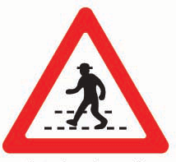

暖身題
Q1 生活中有許多常見的符號和標誌，請觀察下列的圖示，並寫出標誌代表的意思。
禁止任何車輛進入
最低限速
當心行人
單行道

Slide 7
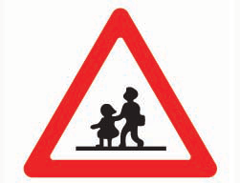



當心兒童
道路施工
機慢車兩段左轉
禁止停車
Q2 在過馬路時，除了會看到上述的標誌，還會看到那些東西呢？
同學自行作答

Slide 8


〈題號編號系統為高雄市 過埤國小 廖雅惠老師研發〉
基礎題
Q0 呼應暖身題，本課〈行人守護者〉是一篇介紹行人專用號誌和交通安全的記敘文。根據意義段，可以分為總說、分說和總結三個部分，請根據文章內容填入相應的自然段。
意義段 | 總說 | 分說 | 總結
自然段
1
2-3
4-5
心智圖架構提示:
第一層 灰框、第二層 方框、第三層 底線

Slide 9
〈題號編號系統為高雄市 過埤國小 廖雅惠老師研發〉
基礎題
Q1 根據課文第一段，提取重要訊息並完成下列表格。
主角 | 工作地點 | 工作內容 | 特徵 | 好同伴
 |  | 配合( ) 引導行人走( ) | ( )光芒 ( )的身手
倒數計時
綠色
小綠人
馬路口
小紅人
行人穿越道
活潑
Q2-1 小綠人最喜歡路口風光，當號誌出現小紅人或小綠人時分別代表什麼呢？
1. 小紅人：
2. 小綠人：
代表不能過馬路
代表行人可以安全地穿越馬路

Slide 10
〈題號編號系統為高雄市 過埤國小 廖雅惠老師研發〉
基礎題
Q2-2 小綠人是如何引導行人的？
小綠人邁著( )的步伐，引導行人安全通過馬路。
Q2-3 小綠人在倒數計時結束時會怎麼做？
Q2-4 小綠人是如何守護行人的？
無論( )、 ( ) 、 ( ) 、 ( ) ，小綠人都認真守護行人安全。
Q3-1 小綠人的心願是什麼？ ( )出門， ( )回家
Q3-2 課文的最後一段，小綠人偷偷靠訴我們什麼呢？
不疾不徐
加快步伐，引導行人加快腳步。
白天
黑夜
晴天
雨天
快快樂樂
平平安安
小綠人還有很多不同的造型

Slide 11

挑戰題
Q1 為了讓小朋友更熟悉本課的兩位「行人守護者」，不妨先閱讀文章，並回答問題。
動畫式行人專用號誌：守護行人的小幫手 當你走在馬路上，準備過斑馬線時，是否注意到馬路口有個「小綠人」或「小紅人」的燈號？這些燈號並不只是靜止不動的圖案，有些甚至會動起來！這就是動畫式行人專用號誌，它不僅更生動，還能有效地提醒行人安全過馬路。

Slide 12
動畫式號誌的誕生 傳統的行人號誌燈大多是靜態的圖案，像是「站立的小紅人」代表禁止通行，而「走路的小綠人」代表可以通行。然而，這些靜態圖案有時候不能引起行人的注意，特別是在車流量大、燈光昏暗或行人分心的時候。於是，有些城市開始設計動畫式行人號誌，用流動的圖案來引起注意。 例如，當綠燈亮起時，小綠人可能會邁開步伐，甚至在倒數計時快結束時，步伐會加快，提醒行人盡快穿越馬路。而當紅燈亮起時，小紅人會穩穩地站在那裡，有時甚至會揮手提醒行人不要貿然穿越。

Slide 13
動畫號誌的優點 動畫式行人號誌有幾個明顯的優點： 1. 提高注意力：動態的燈號更容易吸引行人的目光，特別是兒童或分心的行人。 2. 增強安全意識：動態圖像能更直觀地傳達「快走」或「停下」的訊息。 3. 友善且有趣：有些設計還加入了可愛的動作或表情，讓行人感到親切，進而願意遵守交通規則。

Slide 14
各地的動畫號誌 在不同國家和城市，動畫式行人號誌各有特色。例如，台灣的小綠人號誌在倒數計時時會加快腳步，提醒行人抓緊時間。而在其他國家，還可能看到小綠人跳舞、揮手，甚至做出有趣的表情。 未來的發展 隨著科技進步，未來的行人號誌燈可能會更加智慧化，甚至與行人手機連線，提醒分心的行人注意安全。動畫式行人號誌不只是交通工具，更是現代城市中守護行人安全的重要角色。下次當你在馬路口等紅綠燈時，不妨多留意這些「小綠人」和「小紅人」的動作吧！它們正在默默地守護每一位行人的安全。

Slide 15
挑戰題
Q1 動畫式行人號誌比傳統靜態號誌更有效引起行人注意，請你分享自己在生活中看到的行人號誌設計，並說說它給你留下了什麼印象？
同學自行作答
Q2 如果你有機會設計一個全新的動畫式行人號誌，你會設計成什麼樣子？它會有什麼特別的動作或功能？
同學自行作答
Q3 文章提到未來的號誌燈可能會更加智慧化，甚至與手機連線。你覺得這種設計會帶來哪些好處和潛在的問題？
同學自行作答

Slide 16
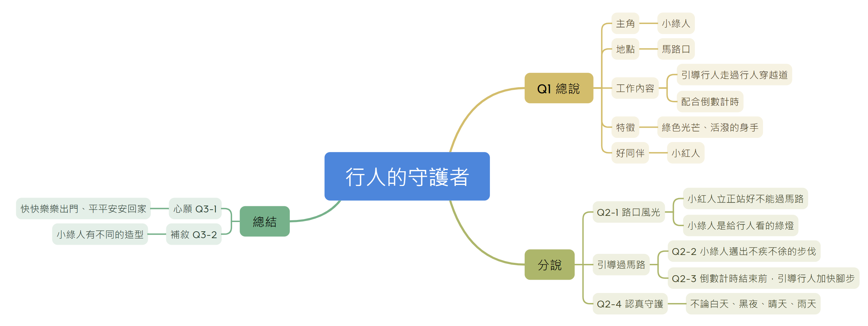
課文心智圖
※請根據每一題的題目與答案，繪製成「課文心智圖」。

Slide 17

本課MAPS提問單學習完畢!
下課啦!

